Slide 1
디자인
디자인구성요소제작
스마트기기UIUX앱&웹디자인B
평가 일시
2022년 2월 3일(목)
평가 방법
포트폴리오
훈 련 생
방실이 (인)

Slide 2
수행내용 및 채점기준
- 파일명 : 디자인구성요소제작_본인이름.pdf, 디자인구성요소제작_본인이름.jpg
수행 및 평가항목 : 개인포트폴리오제작 프로세스에 대한 구성요소를 제작할 수 있다.
문항 : 개인포트폴리오제작 프로세스에 대한 구성요소를 제작할 수 있는가?
채점 기준 :
1. 디자인시안 결과물을 토대로 html/css코딩을 작성할 수 있는가? 배점: 25점
매우 우수함 25점~23점 | 우수함 22점~20점 | 보통임 19점~15점 | 미흡함14점-10점 | 매우 미흡함 8점-0점
2. 박스모델링 구조와 시멘틱태그, 선택자명을 적절히 사용하였는가? 배점: 25점
매우 우수함 25점~23점 | 우수함 22점~20점 | 보통임 19점~15점 | 미흡함14점-10점 | 매우 미흡함 8점-0점
3. 편리성을 고려하여 제작 하였는가? 배점: 25점
매우 우수함 25점~23점 | 우수함 22점~20점 | 보통임 19점~15점 | 미흡함14점-10점 | 매우 미흡함 8점-0점
4. 웹접근성을 고려하여 제작 하였는가? 배점: 25점
매우 우수함 25점~23점 | 우수함 22점~20점 | 보통임 19점~15점 | 미흡함14점-10점 | 매우 미흡함 8점-0점

Slide 3

디자인 구성요소 제작
방실이

Slide 4

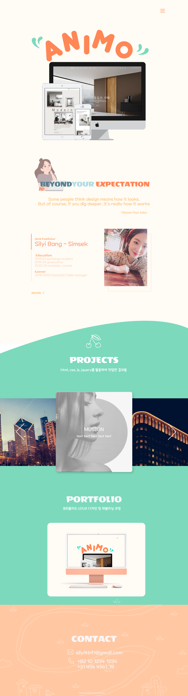
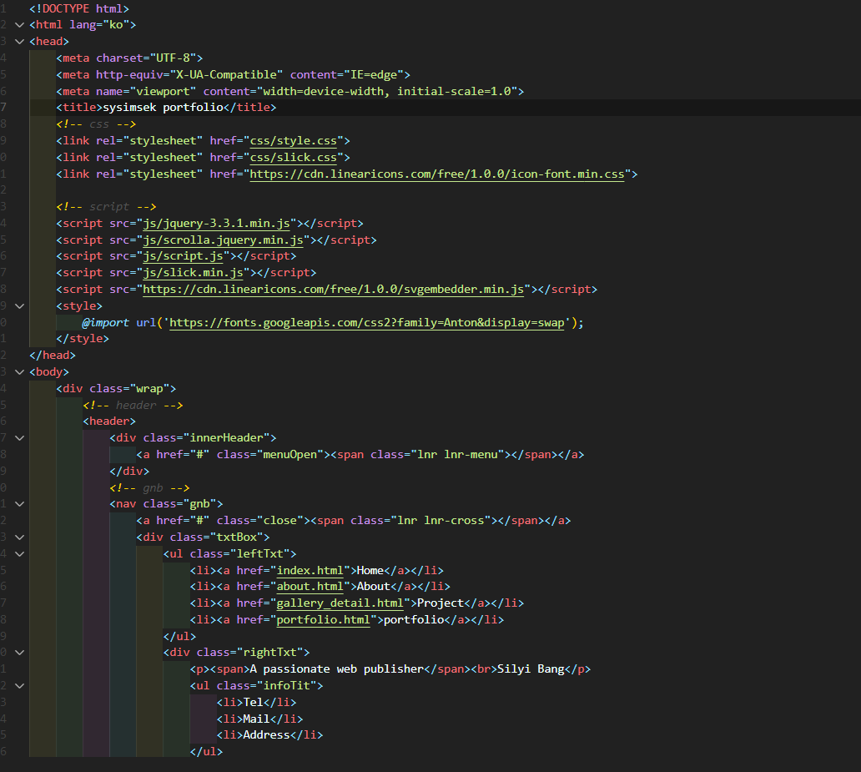
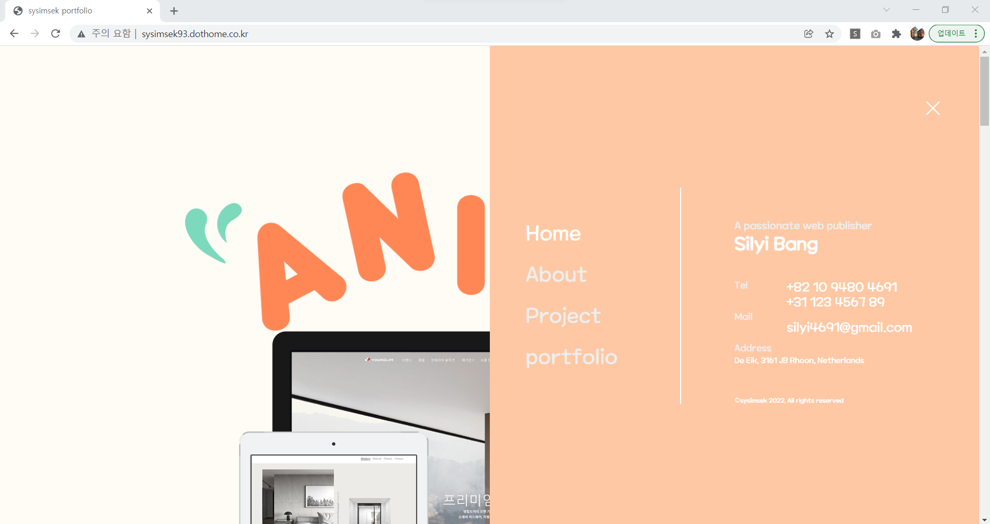
디자인 시안과 결과물
Index design
Html coding_1
결과물

Slide 5
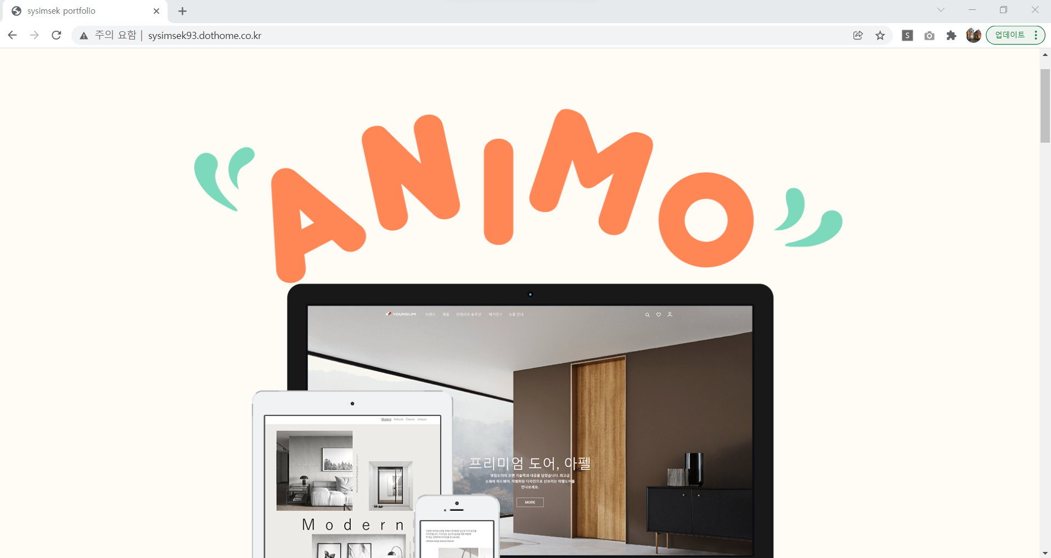
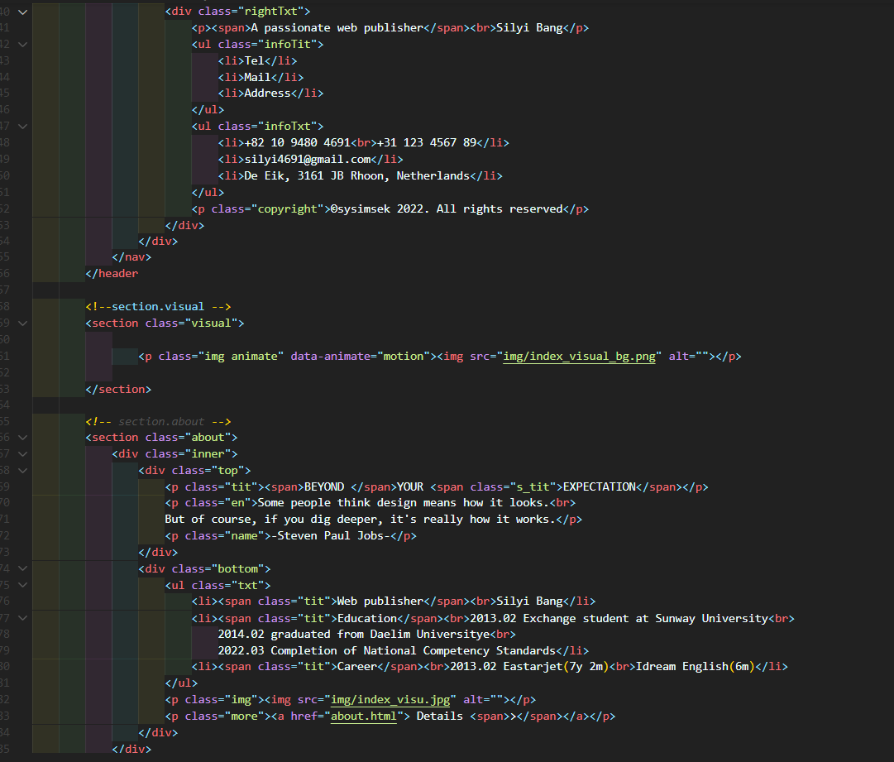
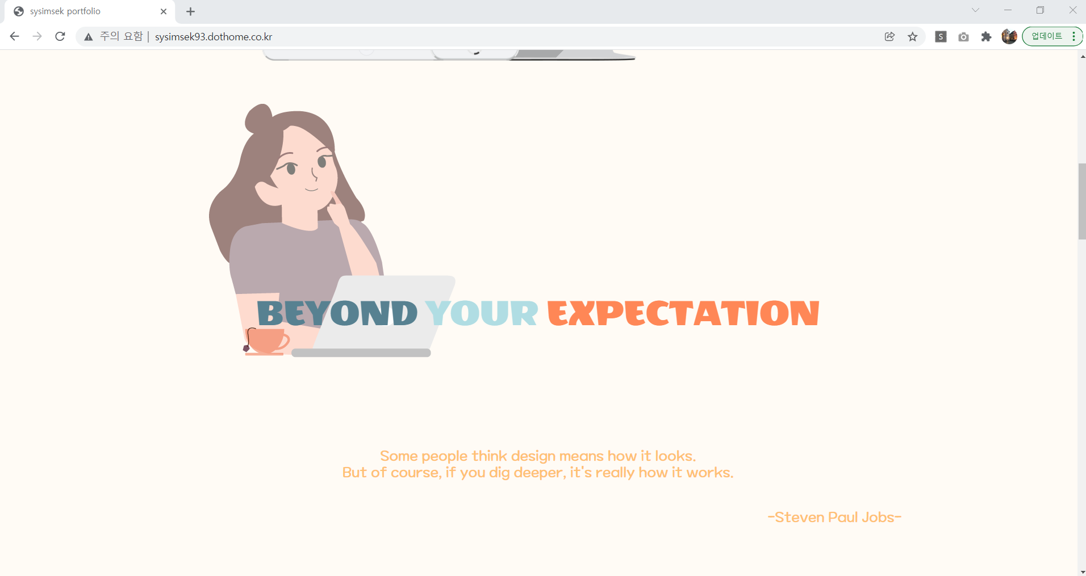
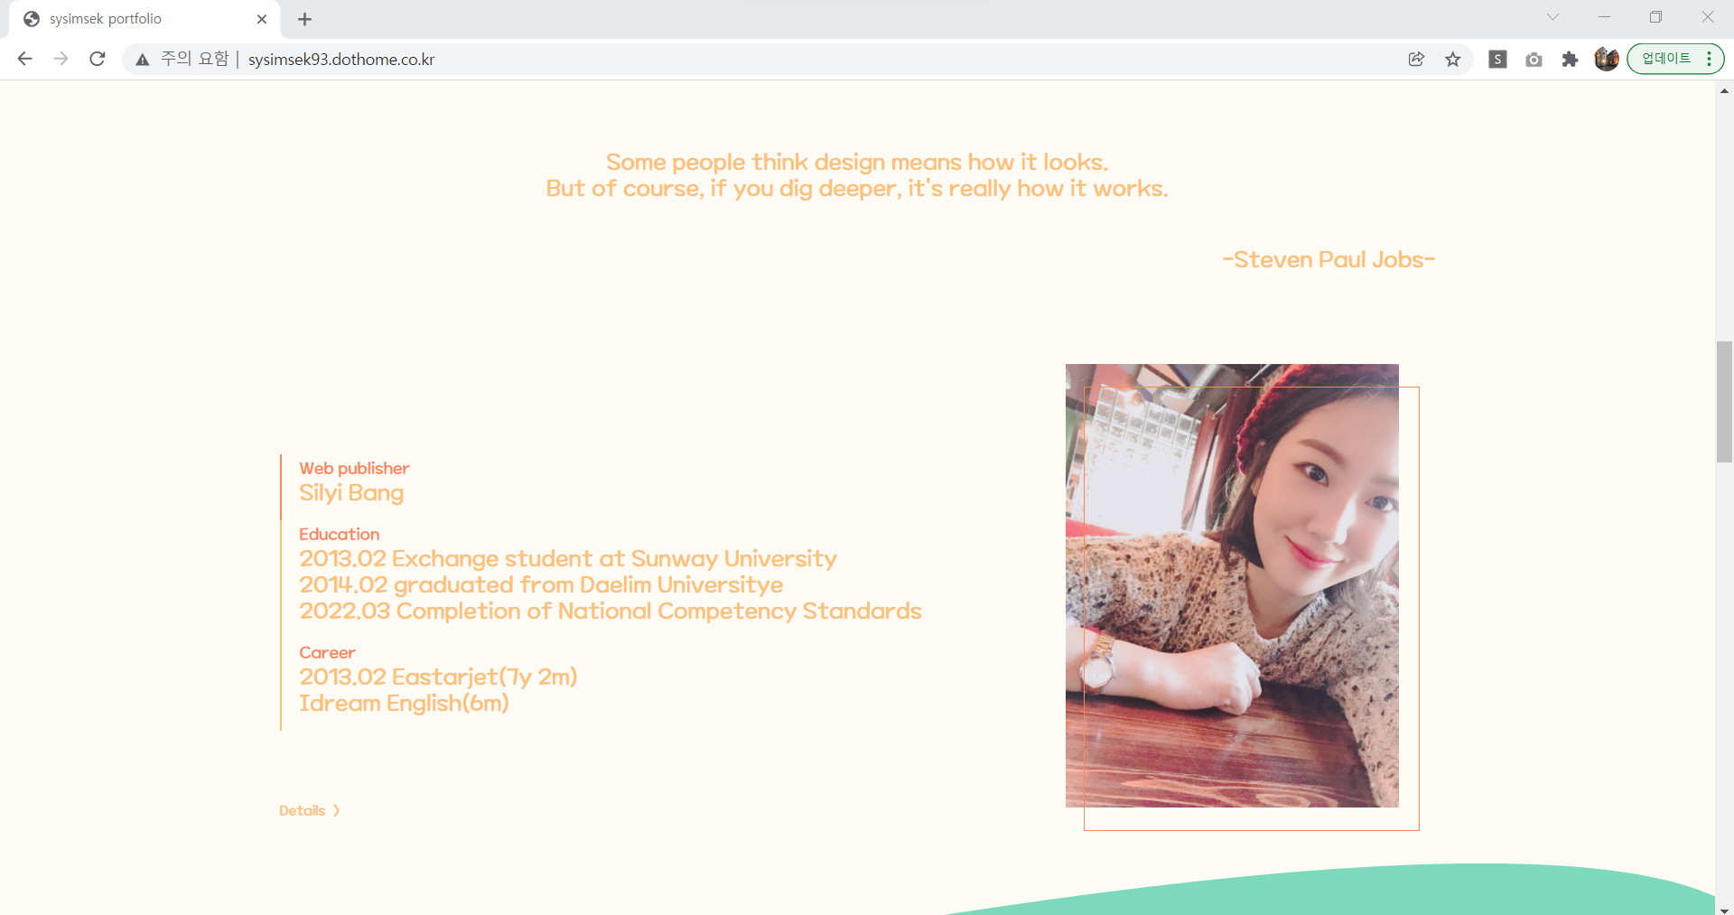
결과물
Index design
Html coding_2

Slide 6
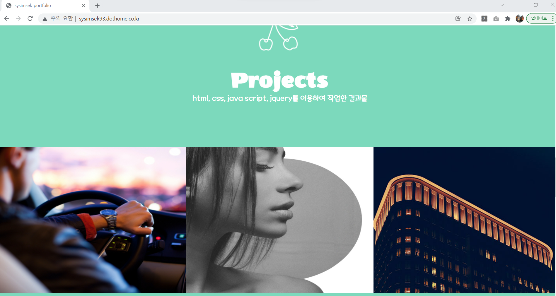
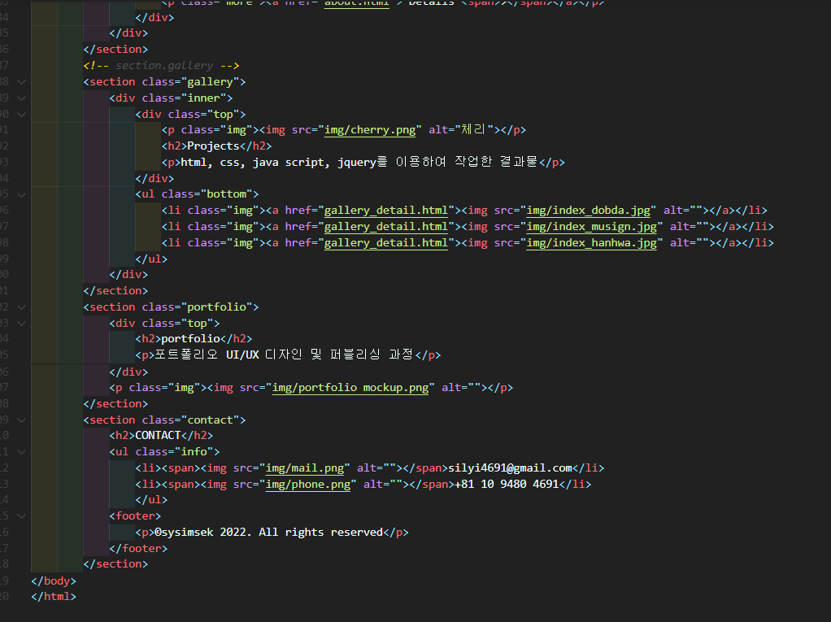
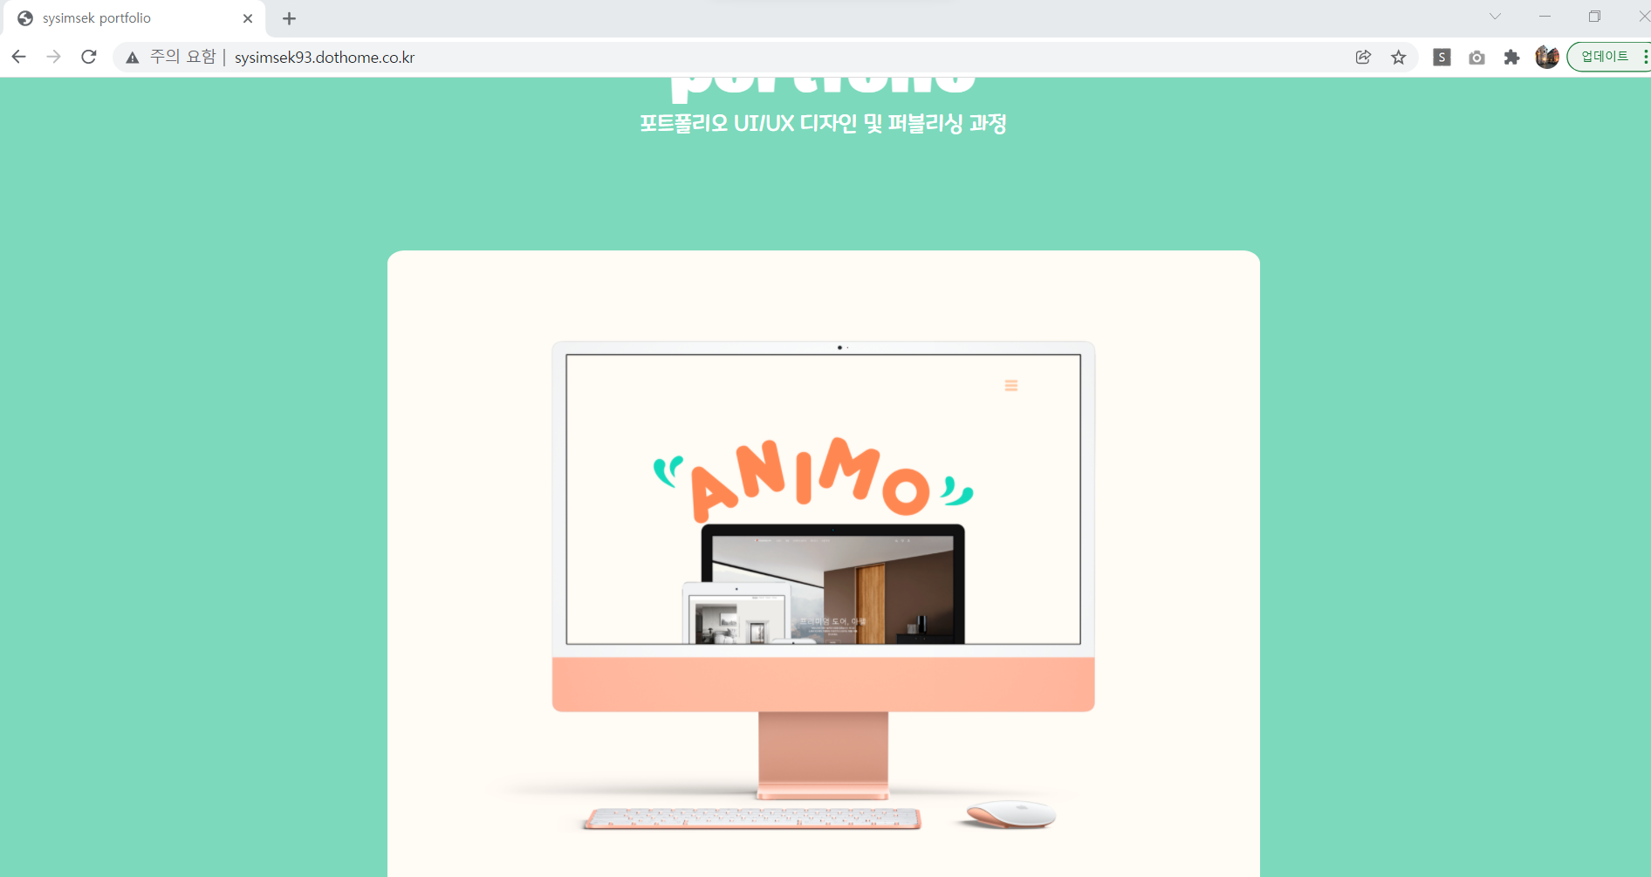
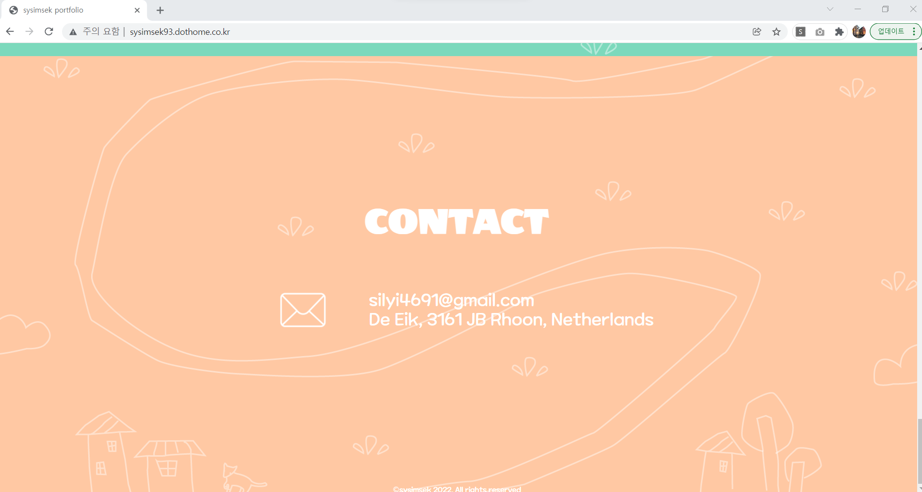
결과물
Index design
Html coding_3

Slide 7
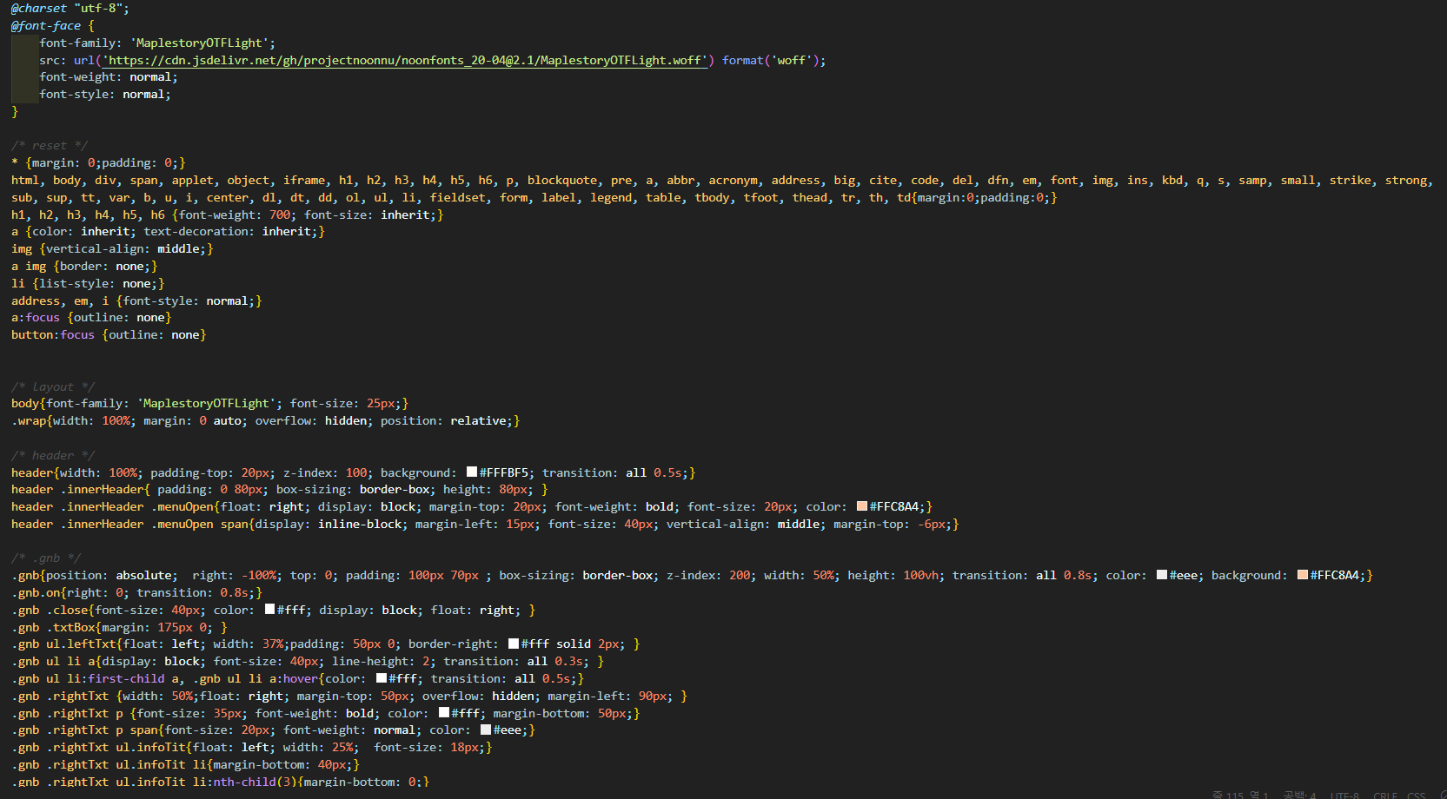
Index design
css coding_1

Slide 8
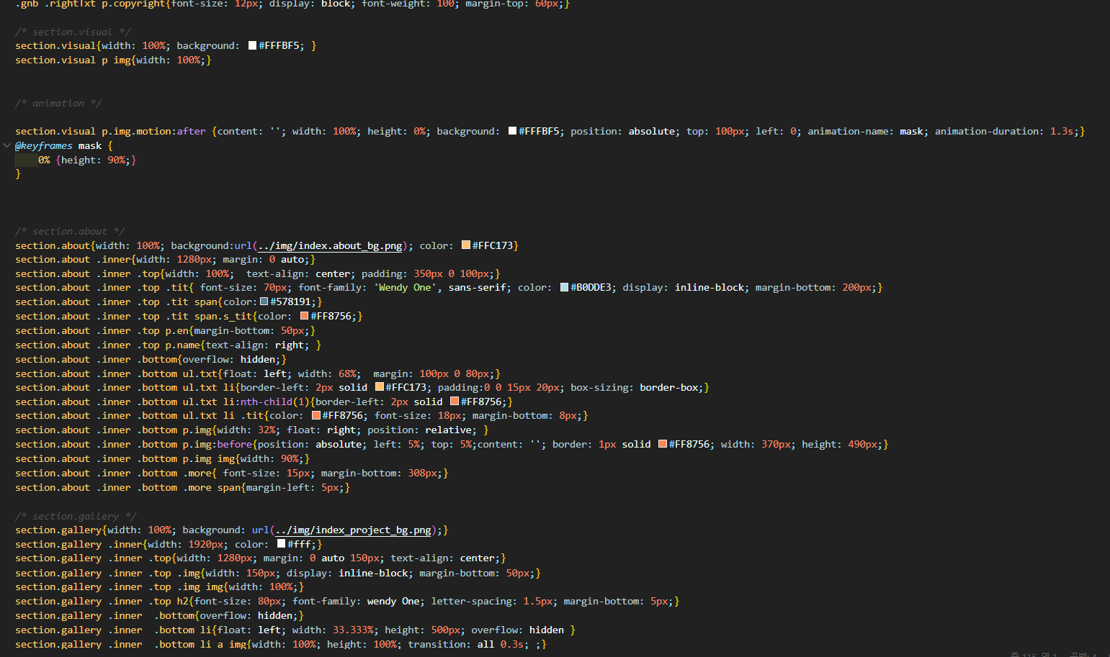
Index design
css coding_2

Slide 9
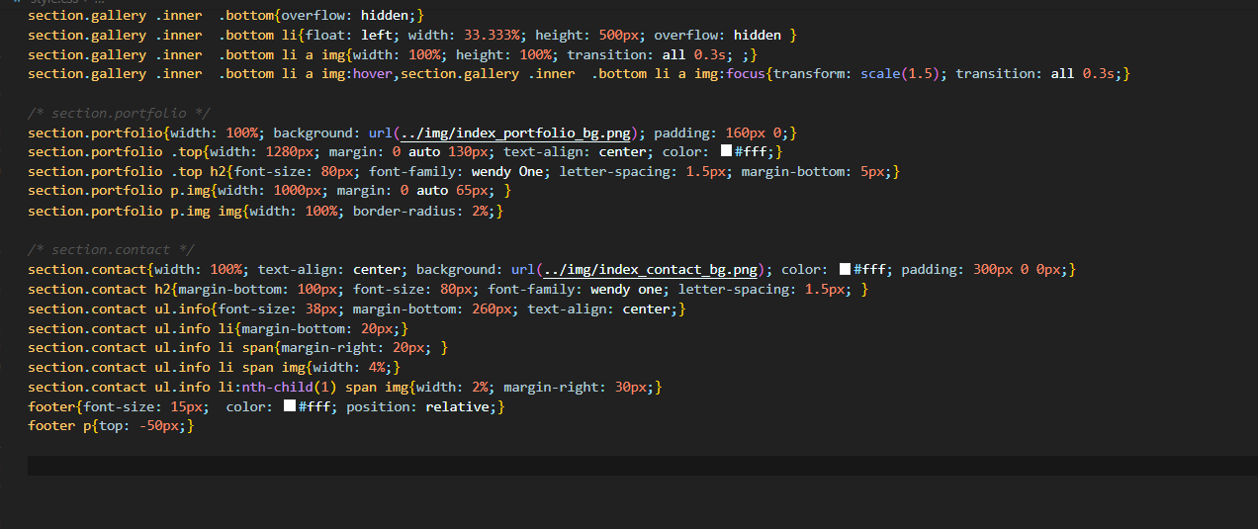
Index design
css coding_3

Slide 10
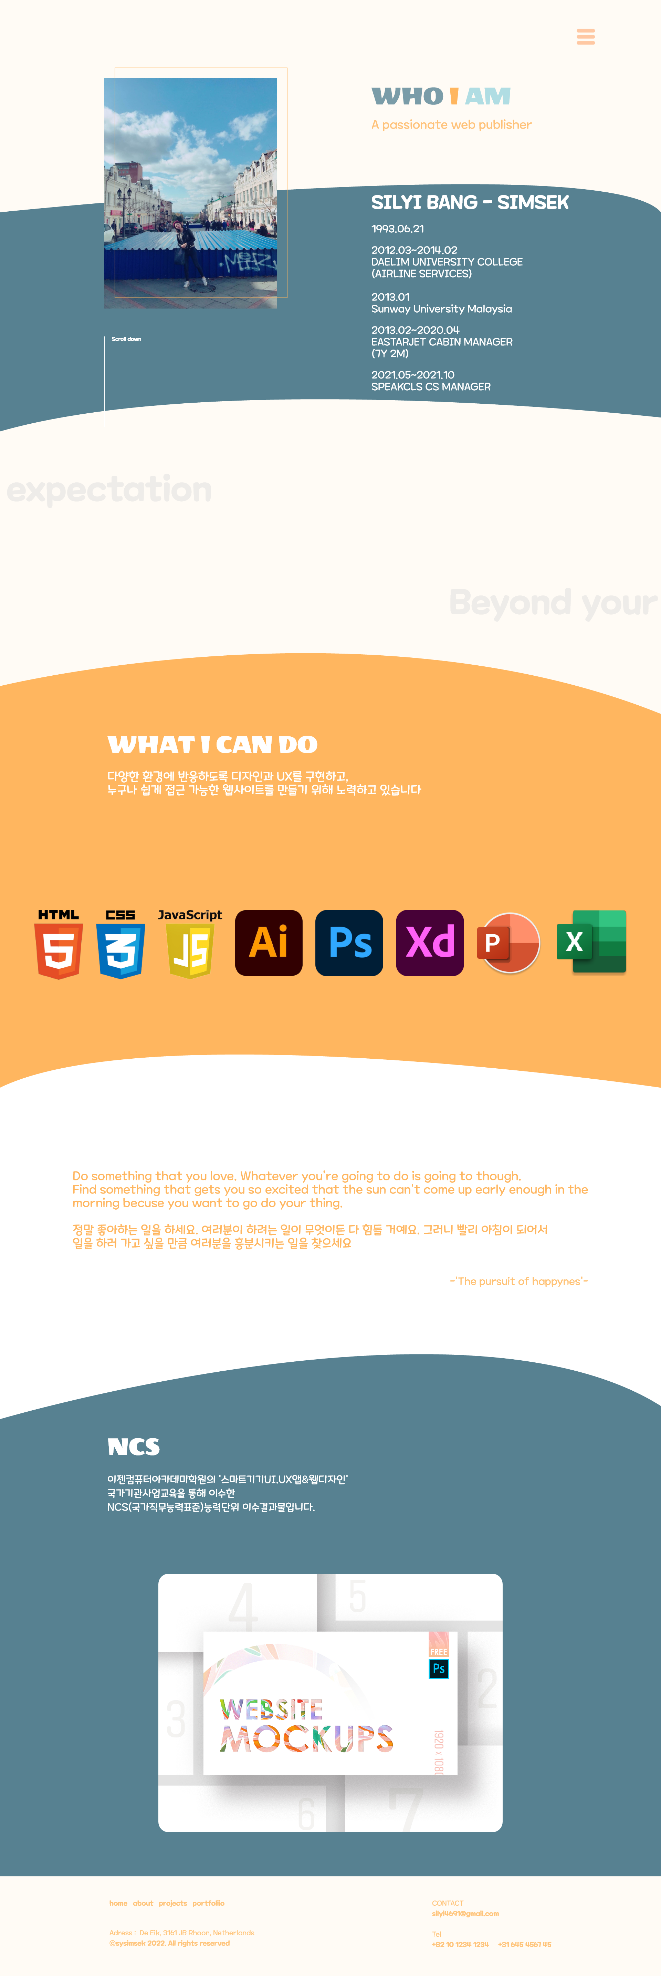
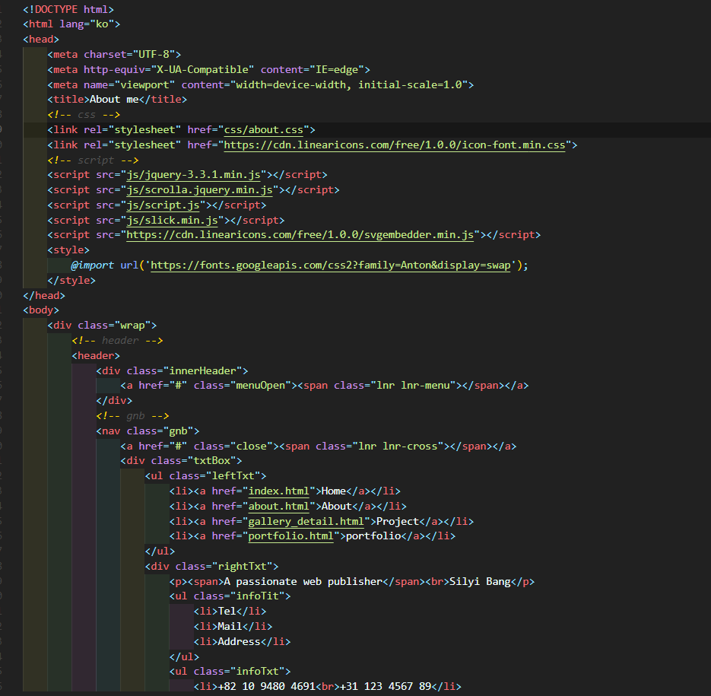
about design
html coding_1
결과물

Slide 11
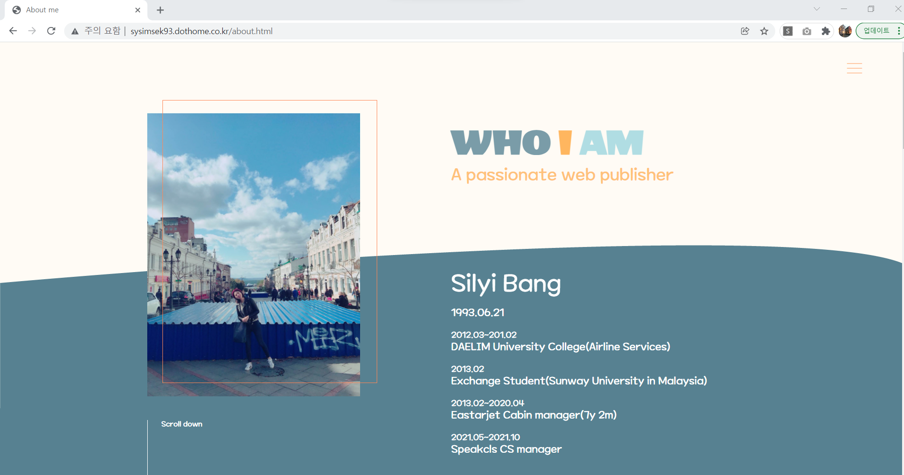
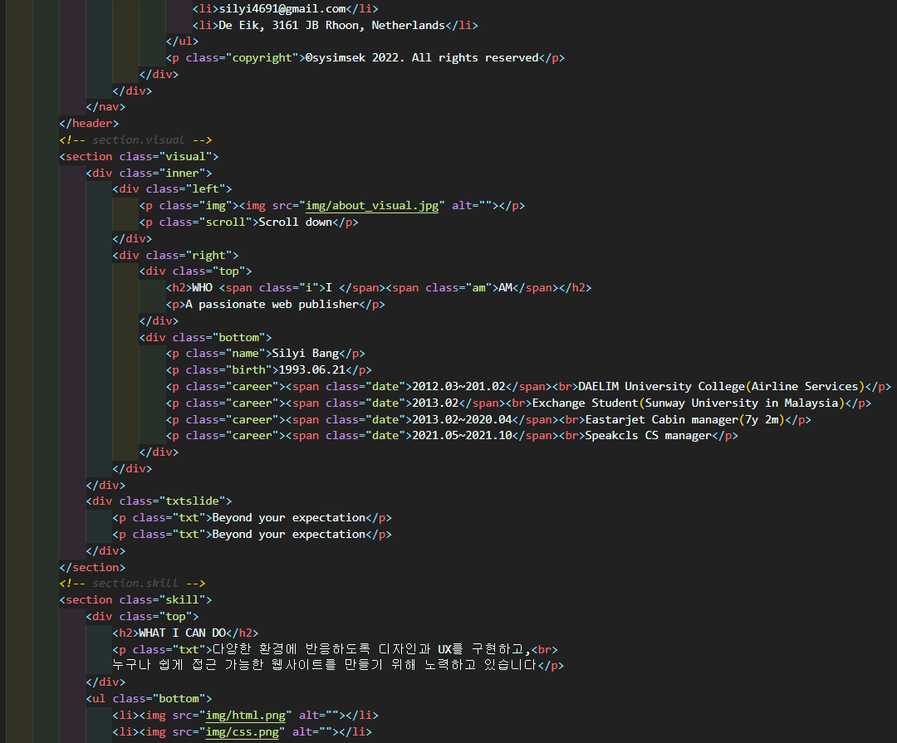
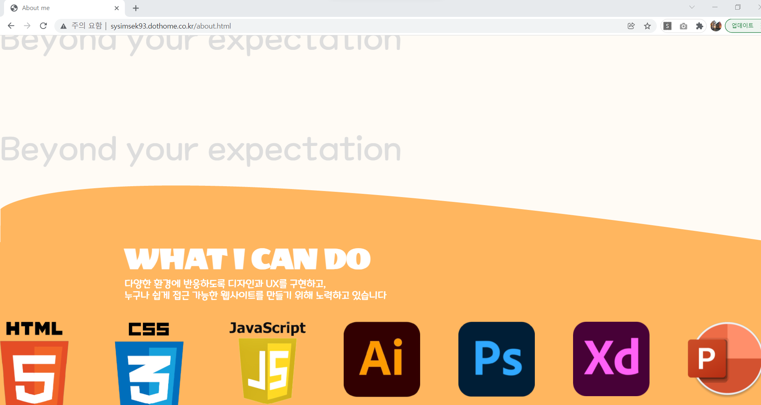
결과물
about design
html coding_2

Slide 12
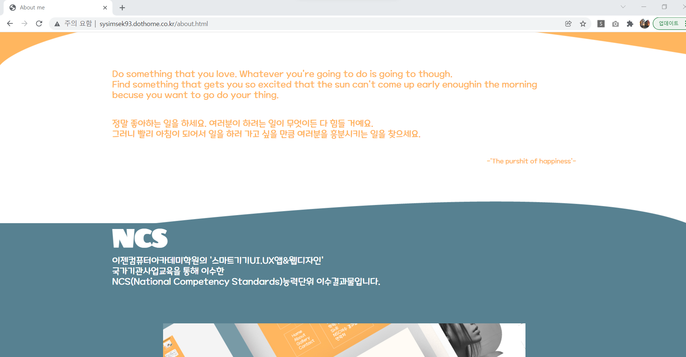
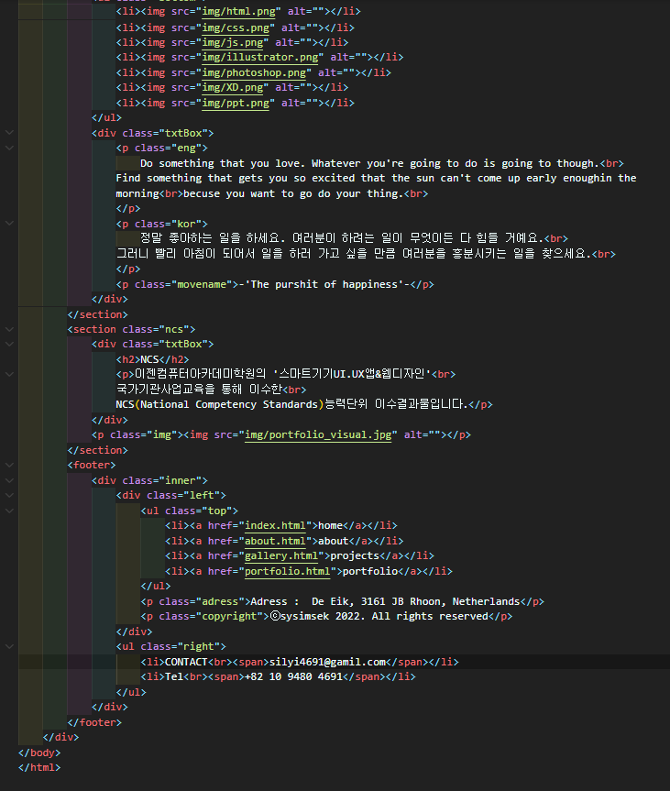
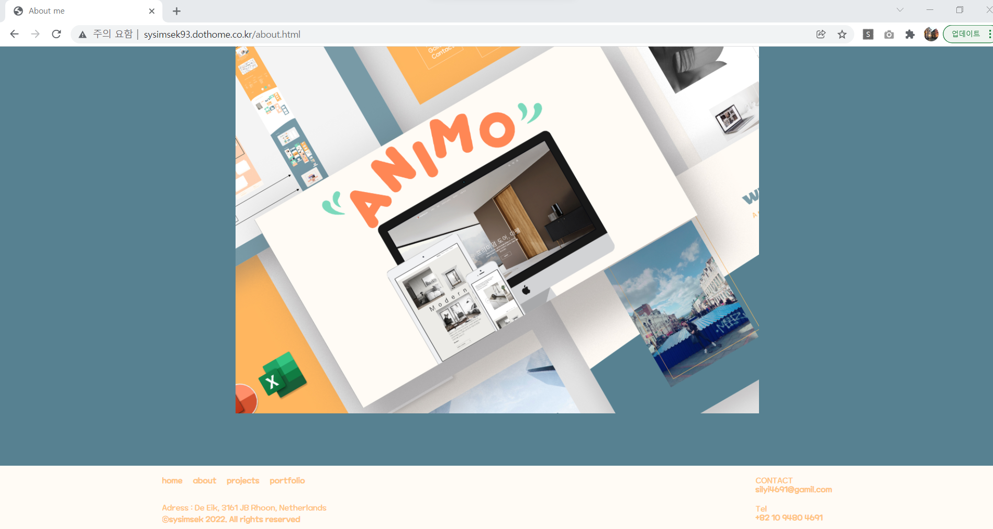
결과물
about design
html coding_3

Slide 13
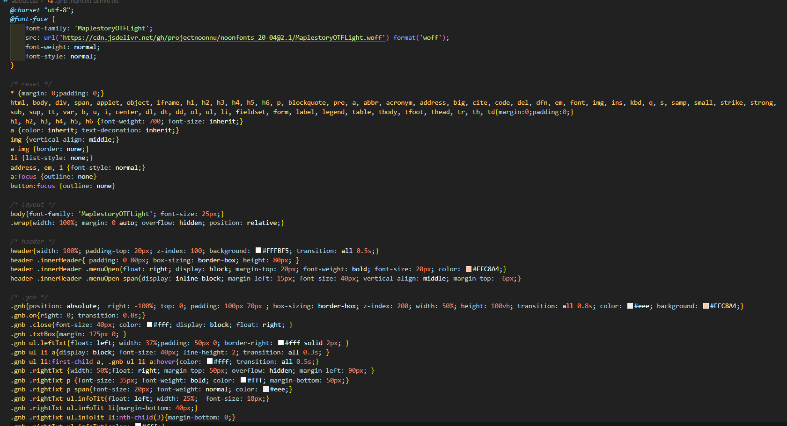
about design
css coding_1

Slide 14
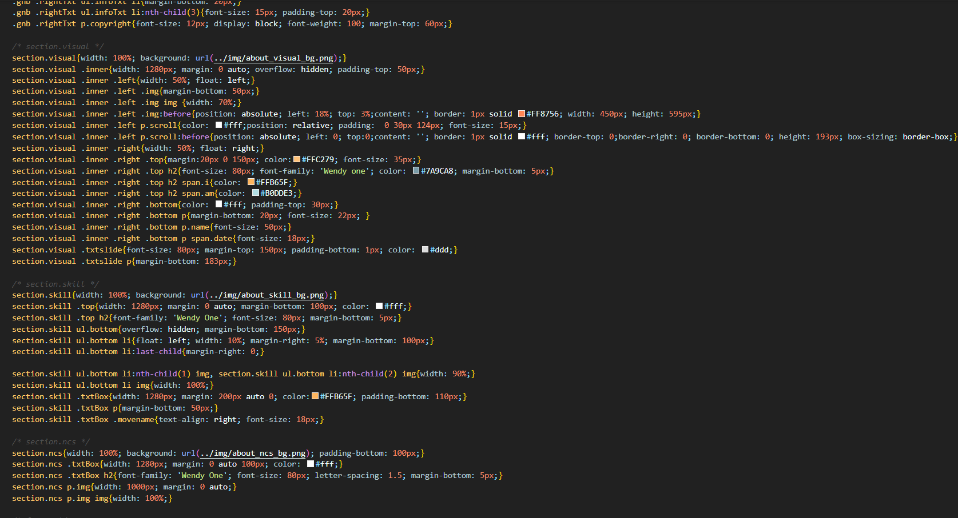
about design
css coding_2

Slide 15
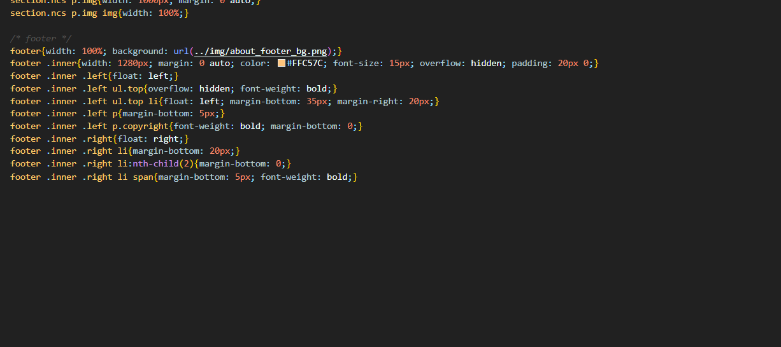
about design
css coding_3

Slide 16
박스모델링 구조와 시멘틱태그, 선택자명
Index page

Slide 17
편리성과 웹접근성
- 단순한 디자인으로 한눈에 알아보기 쉽게 디자인하였고,
<a>태그를 이용하여 페이지 간의 이동이 편리하게 코딩하였음
- 이미지를 추가하여 페이지의 내용을 한눈에 볼 수 있도록 함
- alt에 내용을 추가하여 사용자가 웹사이트를 이용하기에 불편함이 없도록
웹 접근성을 고려하여 추가 코딩 예정

Slide 18

Thank you

